Slide 1
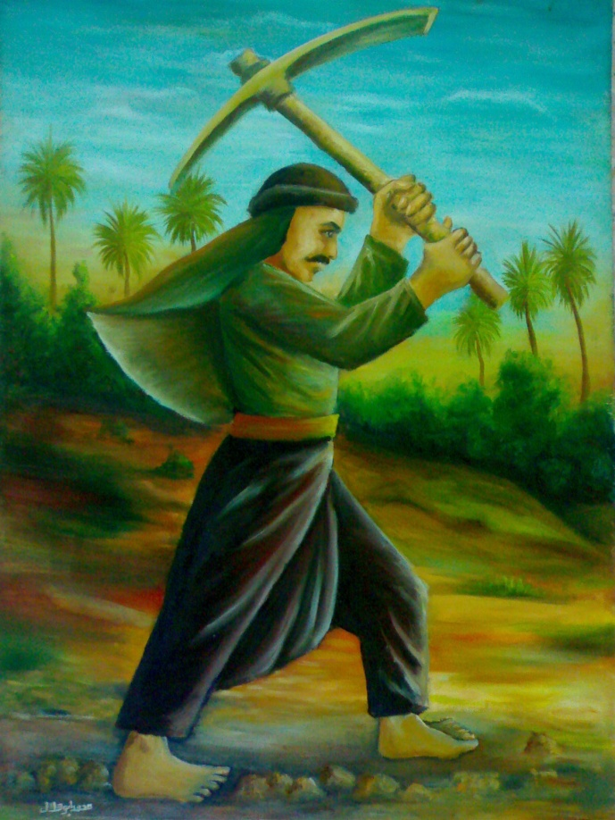
المعرفة اللغوية ”النّحو“ للصّف الخامس
معرفة الفاعل في الجملة الفعليّة عندما يكون:
اسمـًا ظاهراً

Slide 2
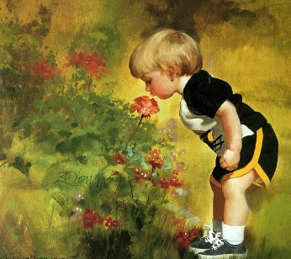
يَـشُمُّ ٱلْوَلَـدُ ٱلْوَرْدَةَ
عَيِّن الفاعِل في الجمْلَةِ أعلاه؟
ٱلْوَلَـدُ
لِماذا...؟
لأنّه:
✓ ٱسْمٌ
✓ يَدُلُّ عَلى ٱلَّذي فَعَلَ فِعْلَ ”الشّم“
✓ وَقَعَ بَعْدَ ٱلْفِعْلِ ٱلْمَعْلومِ ”يَـشُمُّ“

Slide 3
يَـشُمُّ ٱلْوَلَـدُ ٱلْوَرْدَةَ
يُطابِقُ ٱلْفِعْلُ فاعِلَهُ في ٱلتَّذْكير.
حَوُّل ِ الجمْلة أعلاه مِنَ الـمُضارِع إلى الماضي ؟
شَـمَّ ٱلْوَلَـدُ ٱلْوَرْدَةَ

Slide 4
يَـشُمُّ ٱلْوَلَـدُ ٱلْوَرْدَةَ
اجْعَلْ كَلِمَةَ ”ٱلْبِنْتُ“ فاعِلاً في الجمْلَةِ أعلاه؟
تَـشُمُّ ٱلْبِنـتُ ٱلْوَرْدَةَ
يُطابِقُ ٱلْفِعْلُ فاعِلَهُ في ٱلتَّأْنيثِ، فَيُؤَنَّثُ ٱلْمُضارِعُ بِتاءِ ٱلْمُضارِعَةِ في أَوَّلِهِ.

Slide 5
تَـشُمُّ ٱلْبِنـتُ ٱلْوَرْدَةَ
حَوُّل ِ الجمْلة أعلاه مِنَ الـمُضارِع إلى الماضي ؟
شَمَّـتِ ٱلْبِنـتُ ٱلْوَرْدَةَ
يُطابِقُ ٱلْفِعْلُ فاعِلَهُ في ٱلتَّأْنيثِ، فَيُؤَنَّثُ ٱلْماضي بتاءٍ في آخِره.

Slide 6
تَـذَكَّـر
ٱلفاعِلُ: ٱسْمٌ يَدُلُّ عَلى ٱلَّذي فَعَلَ ٱلْفِعْلَ، وَهُوَ يَأْتي بَعْدَ ٱلْفِعْلِ ٱلْمَعْلومِ.
ٱلْفِعْلُ يُطابِقُ فاعِلَهُ في ٱلتَّذكيرِ وٱلتَّأْنيثِ، فَيُؤَنَّثُ َ ٱلْماضي بتاءٍ في آخِره، وَيُؤَنَّثُ ٱلْمُضارِعُ بِتاءِ ٱلْمُضارِعَةِ في أَوَّلِهِ.

Slide 7
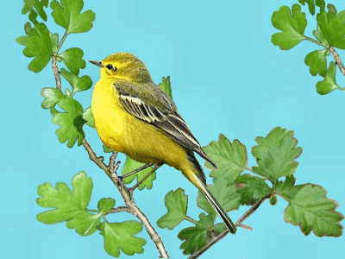
⬄ عَيِّن الفاعِل في الجمْلَةِ التّالية؟
يَتَنَقَّلُ ٱلْعُصْفورانِ عَلى ٱلأَغْصانِ
⬄ عَيِّن الفاعِل في الجمْلَةِ التّالية؟
تَتَنَقَّلُ ٱلْعُصْفورتانِ عَلى ٱلأَغْصانِ

Slide 8
يَتَنَقَّلُ ٱلْعُصْفورانِ عَلى ٱلأَغْصانِ
في الـمُذَكّر
تَتَنَقَّلُ ٱلْعُصْفورتانِ عَلى ٱلأَغْصانِ
في الـمُؤَنَّث
هَلْ الفاعل في الجملتين أعلاه مُفْرَد أمْ مُثَنى أمْ جَمع؟
مُثَنّى

Slide 9
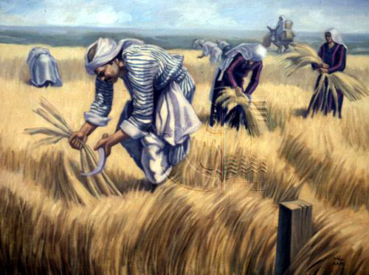
⬄ عَيِّن الفاعِل في الجمْلَةِ التّالية؟
يَحْصُدُ ٱلْحَصّادونَ ٱلْقَمْحَ
⬄ عَيِّن الفاعِل في الجمْلَةِ التّالية؟
تَحْصُدُ ٱلْحَصّاداتُ ٱلْقَمْحَ

Slide 10
يَحْصُدُ ٱلْحَصّادونَ ٱلْقَمْحَ
في الـمُذَكّر
تَحْصُدُ ٱلْحَصّاداتُ ٱلْقَمْحَ
في الـمُؤَنَّث
هَلْ الفاعل في الجملتين أعلاه مُفْرَد أمْ مُثَنى أمْ جَمع؟
جَمع

Slide 11
شَـمَّ ٱلْوَلَـدُ ٱلْوَرْدَةَ
مُفْرَد
شَمَّتْ ٱلْبِنـتُ ٱلْوَرْدَةَ
يَتَنَقَّلُ ٱلْعُصْفورانِ عَلى ٱلأَغْصانِ
مُثَنّى
تَتَنَقَّلُ ٱلْعُصْفورتانِ عَلى ٱلأَغْصانِ
يَحْصُدُ ٱلْحَصّادونَ ٱلْقَمْحَ
جَمع
تَحْصُدُ ٱلْحَصّاداتُ ٱلْقَمْحَ

Slide 12
اسـتـنـتاج
يَجري الفِعْلُ مَعَ الفاعِل المثَنّى والجمع مَجراه مع الفاعل المفرَد.

Slide 13
تَـلْخـيـص
ٱلفاعِلُ: ٱسْمٌ يَدُلُّ عَلى ٱلَّذي فَعَلَ ٱلْفِعْلَ، وَهُوَ يَأْتي بَعْدَ ٱلْفِعْلِ ٱلْمَعْلومِ.
ٱلْفِعْلُ يُطابِقُ فاعِلَهُ في ٱلتَّذكيرِ وٱلتَّأْنيثِ، فَيُؤَنَّثُ َ ٱلْماضي بتاءٍ في آخِره، وَيُؤَنَّثُ ٱلْمُضارِعُ بِتاءِ ٱلْمُضارِعَةِ في أَوَّلِهِ.
ويَجري الفِعْلُ مَعَ الفاعِل المثَنّى والجمع مَجراه مع الفاعل المفرَد.

